Slide 1
ADVANTEST R3267/73
1. Basic Measurements
2. Channel Power Measurement
3. OBW Measurement
4. ACLR Measurement
5. In-band Spurious Measurements
6. Out-band Spurious Measurement
7. Frequency Error Measurement
8. Etc.

Slide 2
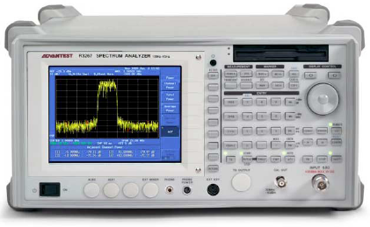
1. Basic Measurement 1
1.1. Calibration
- 장비의 Specification 내에서 정상 동작하도록 하기 위하여 이 절차를 실행합니다.
- 전원이 공급된 후 60분 이후에 실행하세요.
- ‘CAL OUT’과 ‘INPUT’을 짧은 케이블로 연결하고 SHIFT와 7(CAL) 키를 눌러
다음의 세가지 방법 중 하나를 선택하여 실행할 수 있습니다.
Cal All
- 일반적으로 가장 많이 사용하는 방법이며 모든 Item에 대하여 Calibration을 실행합니다. (약 9분 정도 소요)
Total Gain
- 사용자가 정의한 조건 하에서 Calibration을 수행하므로 ‘Cal All’보다 좀더 정확한 Calibration을 실행할 수 있습니다.
- 실행 전 RBW, VBW, dB/div, Reference Level 등의 설정을 미리 해 주어야 합니다. (약 1분 정도 소요)
Cal Each Item
- 단지 한 Item에 대해서만 Calibration을 실행합니다.
Input ATT, IF Step AMP, RBW Switching, Log Linearity, Amplitude MAG, PBW(Noise Power BW)

Slide 3
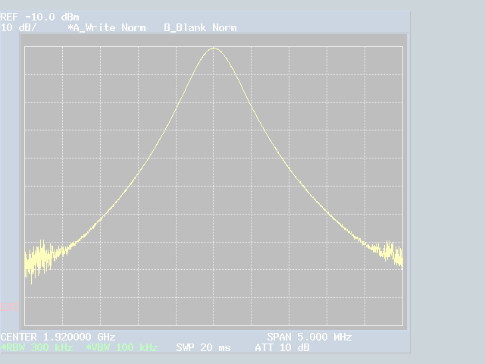
1. Basic Measurement 2
1.2. Signal Measurement
- 임의의 신호를 측정할 경우 다음과 같은 절차에 따라 신호를 측정할 수 있습니다.
FREQ
임의의 신호를 측정하기위한 Center Frequency를 설정
SPAN
Center Frequency로부터의 주파수 측정범위를 설정
COUPLE
RBW
IF Filter의 분해능 대역폭 설정
VBW
Video Filter의 대역폭 설정
LEVEL
신호의 크기에 따라 적절한 Reference Level을 설정
Note Spectrum Analyzer로 입력되는 신호의 크기를 잘 모를 경우 Spectrum Analyzer 입력단에 외부 감쇠기를 연결하여 사용함으로써 과입력에 의한 장비 손상을 방지할 수 있습니다.
Note Spectrum Analyzer는 DC신호에 대하여 매우 민감합니다. 따라서 DC성분의 신호가 인가되는 신호를 측정할 경우에는 입력단에 DC Block을 연결하여 사용함으로써 DC신호 입력에 의한 장비 손상을 방지할 수 있습니다.

Slide 4
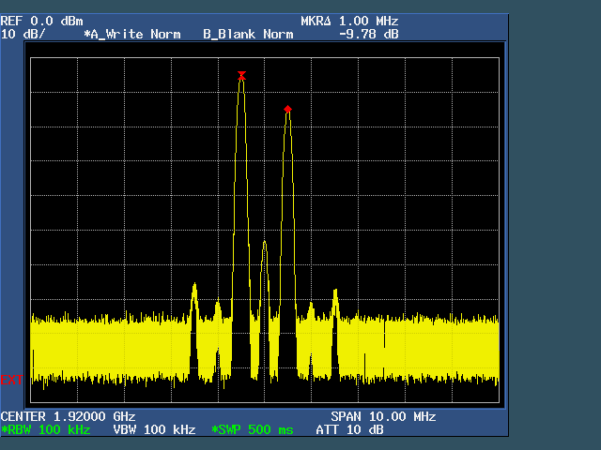
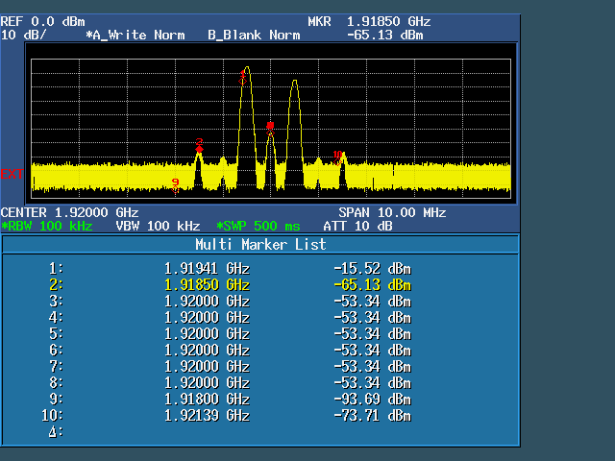
1. Basic Measurement 3
1.3. Marker의 사용
- Marker 기능을 이용하면 신호의 측정을 용이하게 할 수 있습니다.
Normal
Marker
Marker를 ON시킵니다.
Delta
Marker
현재의 Marker를 기준점으로 설정합니다.
Multi
Marker
다수의 Marker를 측정하여 한 화면에 보여줍니다.
Reference
Object
Delta
Marker
Trace
Marker Move
Marker
OFF
Marker를 OFF시킵니다.
More 1/2
Marker와 관련된 다음 메뉴로 이동합니다.
Signal
Track
Peak 신호를 계속 추적하여 Center Frequency로 설정합니다.
ON
OFF
Marker
Step Size
Marker의 이동 시 주파수 간격을 설정합니다.
Multi
Marker
AUTO
MNL

Slide 5

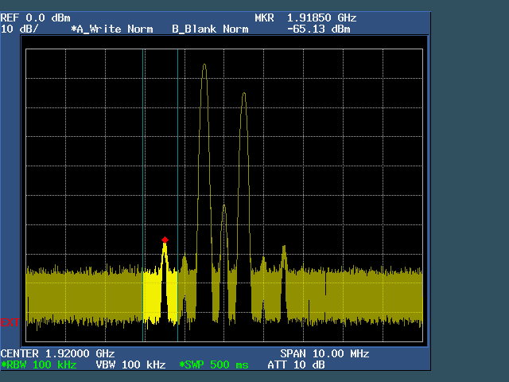
1. Basic Measurement 4
1.3. Marker의 사용
- Marker의 기능 중 Search 기능을 사용합니다.
Next Peak
Peak Search 이후, 다음으로 큰 신호를 찾습니다.
Next Peak
Left
Peak Search 이후, 다음으로 큰 신호를 왼쪽에서 찾습니다.
Next Peak
Right
Peak Search 이후, 다음으로 큰 신호를 오른쪽에서 찾습니다.
Min Peak
신호의 가장 작은 값을 찾습니다.
SEARCH
Next
Min Peak
Min Peak 이후, 다음으로 작은 신호를 찾습니다..
Search
Condition
특정 구간에서 신호를 찾을 수 있도록 설정합니다.
Cont Peak
연속적인 Peak Search 기능의 실행여부를 설정합니다.
ON
OFF
Search
Condition

Slide 6
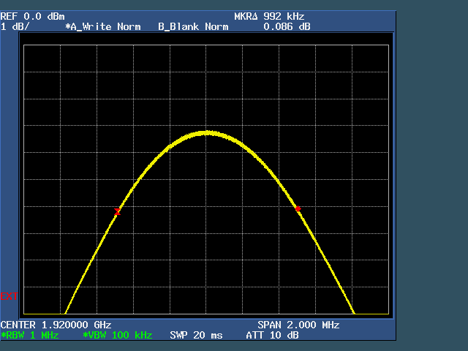
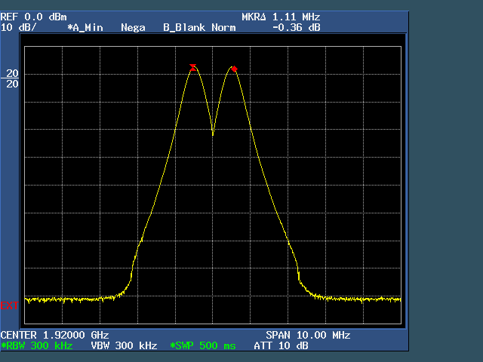

1. Basic Measurement 5
1.4. RBW & Selectivity의 이해
- RBW(Resolution Bandwidth)는 Spectrum Analyzer 내부에 존재하는 IF Filter의 3 dB Point에 해당하는 주파수 범위입니다.
- 측정하는 신호는 이 IF Filter의 특성에 따라 화면에 보여집니다.
3 dB BW
Selectivity =
60 dB BW
RBW 300 kHz
RBW 100 kHz

Slide 7
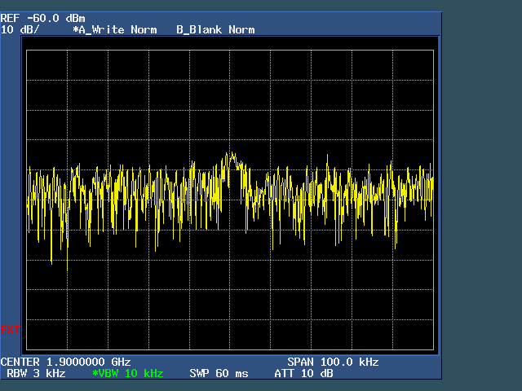
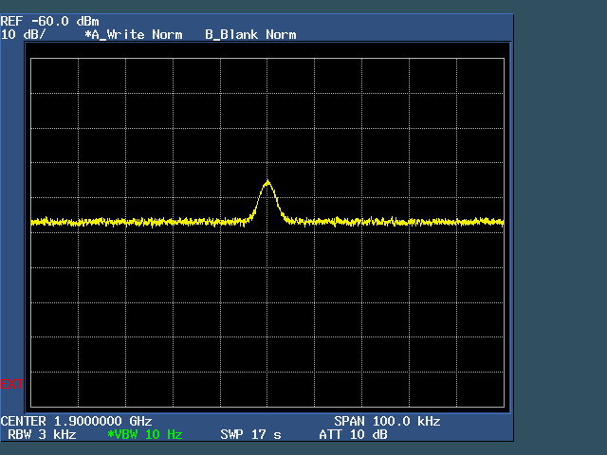
1. Basic Measurement 6
1.5. VBW의 이해
- VBW(Video Bandwidth)는 Display의 전단에 위치하는 Low Pass Filer로써 영상신호의 빠르게 변화하는 부분을 Filtering하여 노이즈 부근에 존재하는 신호의 포착을 용이하게 해줍니다.
- VBW(Video Bandwidth)는 Averaging과 유사한 결과를 보여주지만 신호의 등락을 평균화 하는 Averaging의 개념과는 다소 차이가 있습니다.
VBW 10 kHz
VBW 10 Hz

Slide 8
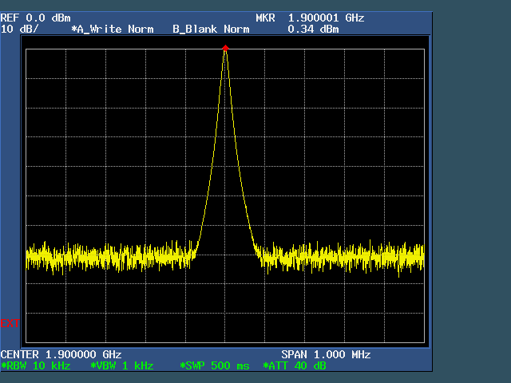
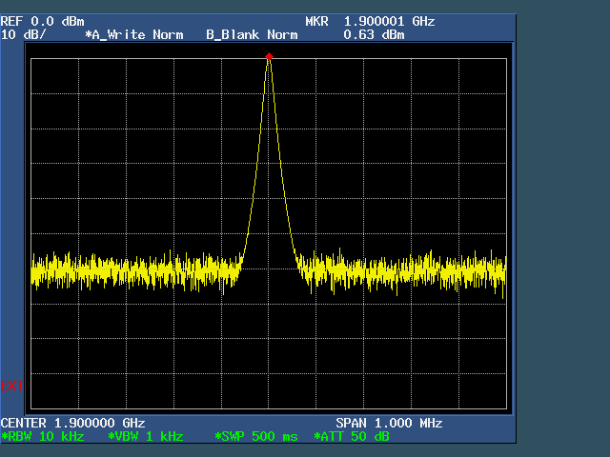
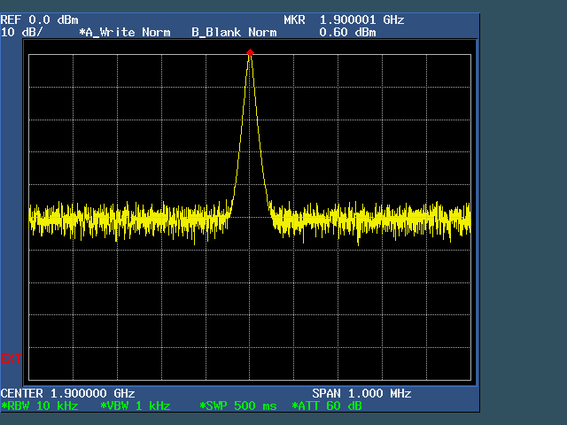
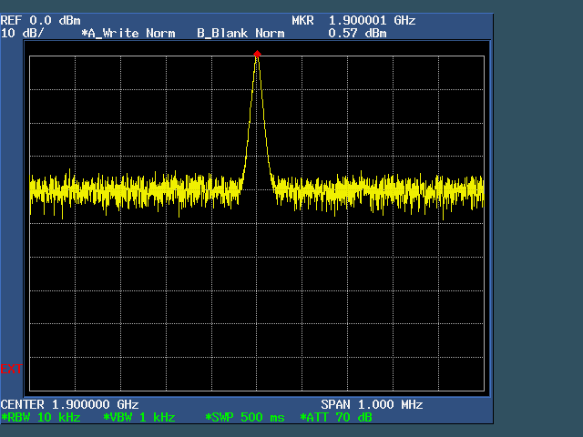
1. Basic Measurement 7
1.6. Attenuation의 이해
- 입력 Attenuator는 신호의 과입력으로부터 장비를 보호하고 Mixer의 포화(Saturation)를 방지하기 위하여 사용합니다.
- 과도한 Attenuation의 설정은 입력신호의 S/N비를 낮추어 결국 노이즈의 레벨이 올라가게 됩니다.
ATT 40 dB
ATT 50 dB
ATT 60 dB
ATT 70 dB

Slide 9
1. Basic Measurement 8
1.7. Communication System 변경
- 측정하고자 하는 신호의 통신 Standard를 설정합니다.
- 장비의 Option별 통신 Standard는 다음과 같습니다.
Option 61 – IS-95
Option 62 - 3GPP
Option 65 - CDMA2000
Option 67 - 1xEV-DO(HDR)
- 통신 Standard의 변경은 다음의 과정을 따릅니다.
CONFIG
More 1/2
Comm.
System
Communication System
IS-95
3GPP
1xEV-DO(HDR)
CDMA2000
Note 상기 화면은 Spectrum Analyzer에 설치된 Option에 따라 다소 차이가 있을 수 있습니다.

Slide 10
1. Basic Measurement 9
1.8. 화면의 저장
- 장비의 Option에 따라 Floppy Disk 또는 PCMCIA Card에 측정 결과를 저장할 수 있습니다.
- Floppy Disk에 측정 결과를 저장할 경우 다음의 순서를 따릅니다.
Copy Device
CONFIG
Copy
Config
Copy
Device
Printer
COPY
Floppy
Floppy
Floppy
- File의 저장과 관련된 사항은 다음의 절차를 따라 변경할 수 있습니다.
CONFIG
File
File
File Format
:
BMP
:
Copy Mode
Color
S-Color
Gray
Mono
:
Compression
OFF
ON
:
File No.
005
Filename : \IMG\ADV005.BMP
:
Auto Increment
OFF
ON
:
Menu Print
OFF
ON

Slide 11
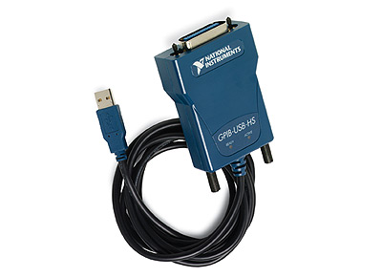
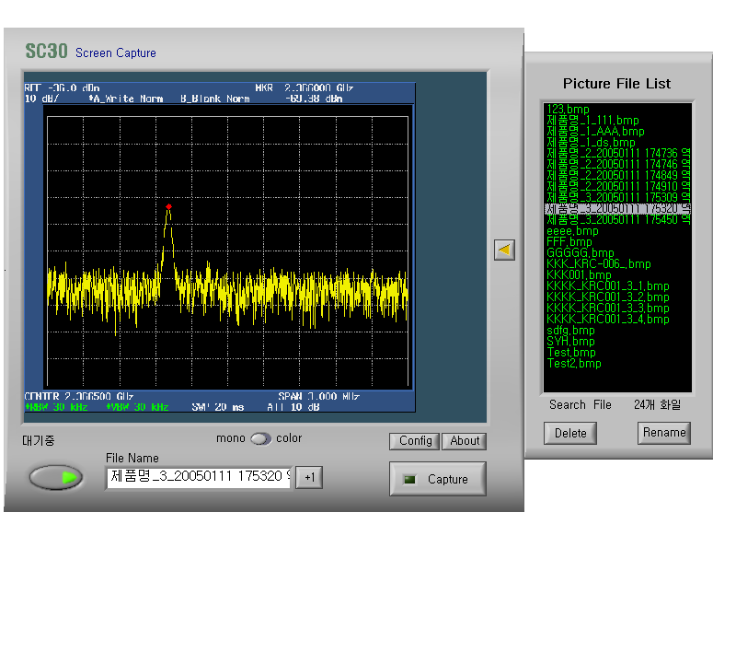
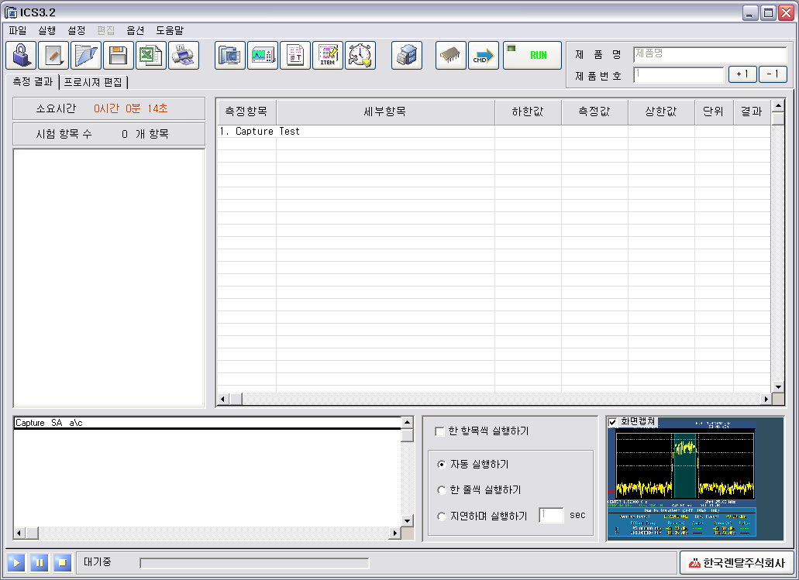
1. Basic Measurement 10
1.8. 화면의 저장
- GPIB Card와 다음의 툴들을 이용하면 측정된 결과를 PC로 바로 저장할 수 있습니다.
GPIB Interface Card
Screen Capture (SC3.0)
ICS3.2

Slide 12
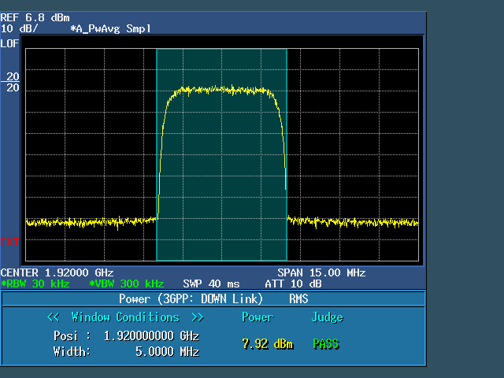
2. Channel Power Measurement
- Channel Power 측정은 Channel내에 존재하는 Total RF Power를 측정하여 그 결과를 dBm으로 표시해줍니다.
- Channel Power 측정방법은 다음의 순서를 따릅니다.
TRANSIENT
F-Domain
Power
Auto Level
Set
SINGLE
or
REPEAT
설정항목
SPAN
15 MHz (Default)
RBW
30 kHz (Default)
VBW
300 kHz (Default)
ATTEN
Auto (Default)
Sweep
40 ms (Default)

Slide 13
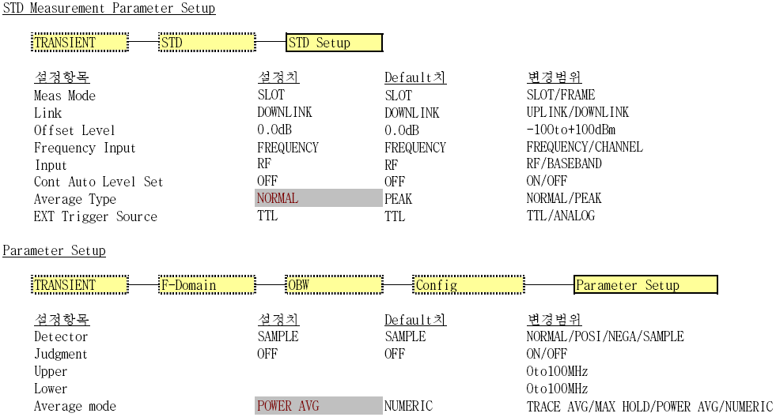
2. Channel Power Measurement
Power

Slide 14
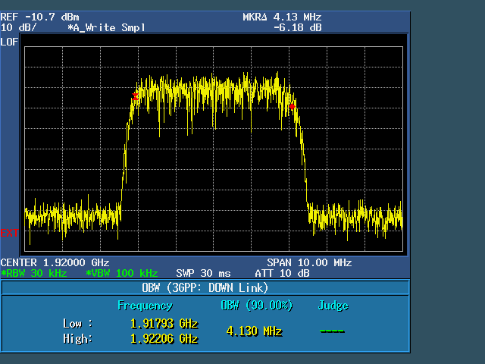
3. OBW Measurement
- Occupied Bandwidth(점유대역폭) 측정은 입력신호 전력의 특정한 퍼센트(99%)를 차지하는 주파수 범위의 측정입니다.
- OBW의 측정방법은 다음의 순서를 따릅니다.
TRANSIENT
F-Domain
OBW
Auto Level
Set
SINGLE
or
REPEAT
설정항목
SPAN
10 MHz (Default)
RBW
30 kHz (Default)
VBW
100 kHz (Default)
ATTEN
Auto (Default)
Sweep
30 ms (Default)
OBW(%)
99 % (Default)

Slide 15
3. OBW Measurement

Slide 16
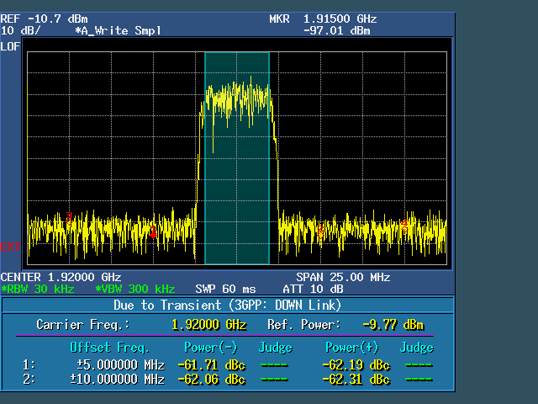
4. ACLR Measurement
- Adjacent Channel Leakage Power Ratio(인접채널 누설비) 측정은 Carrier신호로부터 특정 Offset(+,-) 만큼 떨어진 지점에서의 전력을 측정하여 dBc로 보여줍니다.
- Marker Edit를 이용하여 최대 5개 Offset까지 설정할 수 있습니다.
- ACLR의 측정방법은 다음의 순서를 따릅니다.
TRANSIENT
F-Domain
Due to
Transient
Auto Level
Set
SINGLE
or
REPEAT
설정항목
SPAN
25 MHz
RBW
30 kHz (Default)
VBW
300 kHz (Default)
ATTEN
Auto (Default)
Sweep
60 ms (Default)

Slide 17
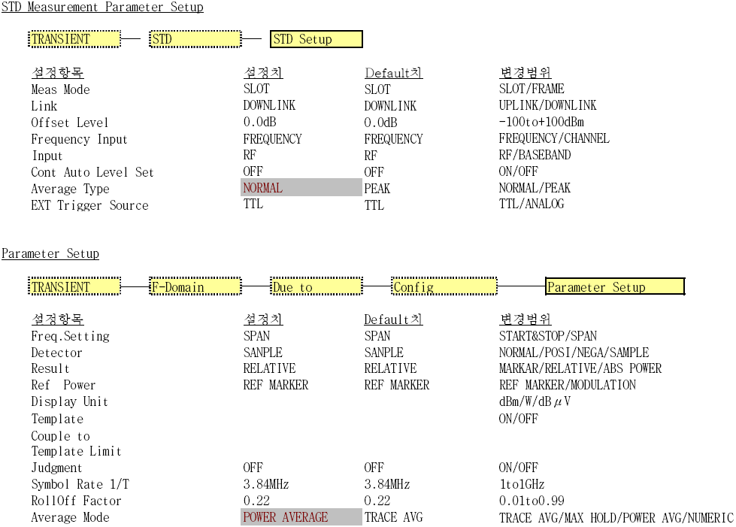
4. ACLR Measurement

Slide 18
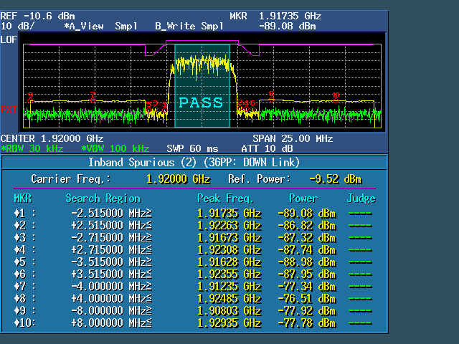
5. In-band Spurious Measurement
- 특정 주파수 영역에서의 Peak Power를 측정하여 dBm으로 보여줍니다.
- Marker Edit를 이용하여 최대 5개 Search Region까지 설정할 수 있습니다.
- Inband Spurious의 측정방법은 다음의 순서를 따릅니다.
TRANSIENT
F-Domain
Inband
Spurious
(2)
Auto Level
Set
SINGLE
or
REPEAT
설정항목
SPAN
25 MHz
RBW
30 kHz (Default)
VBW
100 kHz (Default)
ATTEN
Auto (Default)
Sweep
60 ms (Default)
Note Inband Spurious(1)은 이전 규격에서는 사용되었지만 지금은 거의 사용하지 않습니다.

Slide 19
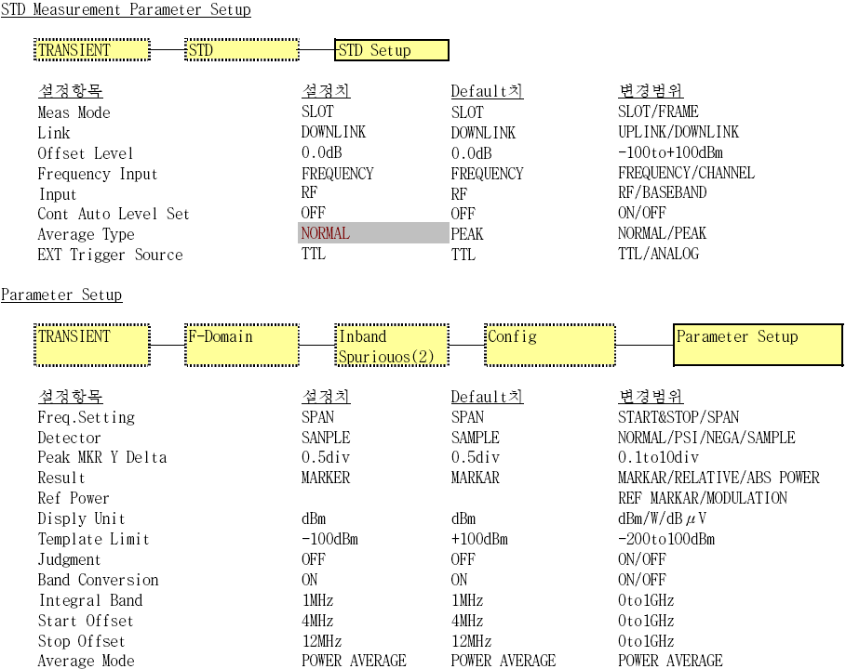
5. In-band Spurious Measurement

Slide 20
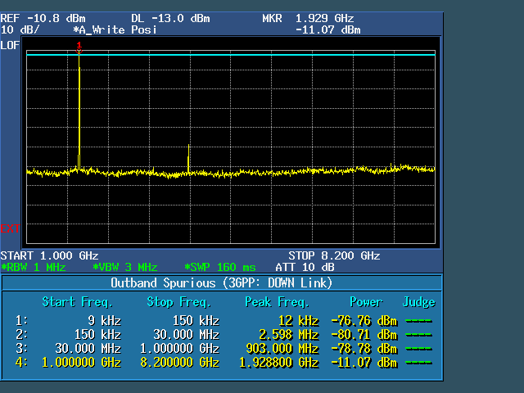
6. Out-band Spurious Measurement
- 특정 주파수 영역에서의 Peak Power를 측정하여 dBm으로 보여줍니다.
- Marker Edit를 이용하여 최대 5개 Search Region까지 설정할 수 있습니다.
- Outband Spurious의 측정방법은 다음의 순서를 따릅니다.
TRANSIENT
F-Domain
Outband
Spurious
Auto Level
Set
SINGLE
or
REPEAT
설정항목
RBW
AUTO
VBW
AUTO
ATTEN
AUTO
Sweep
AUTO

Slide 21
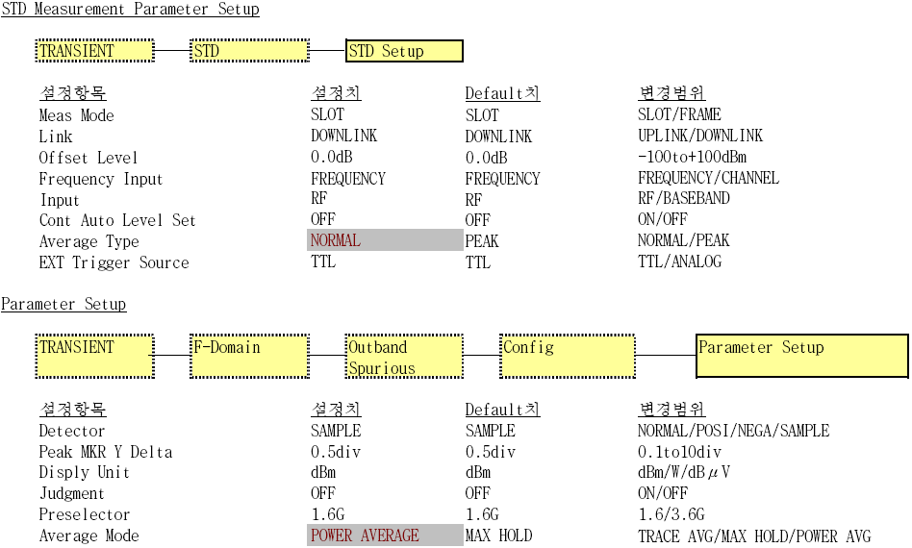
6. Out-band Spurious Measurement

Slide 22
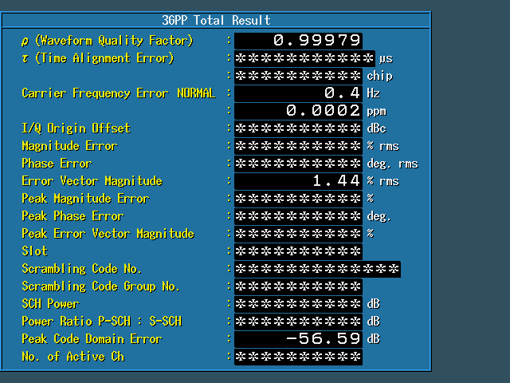
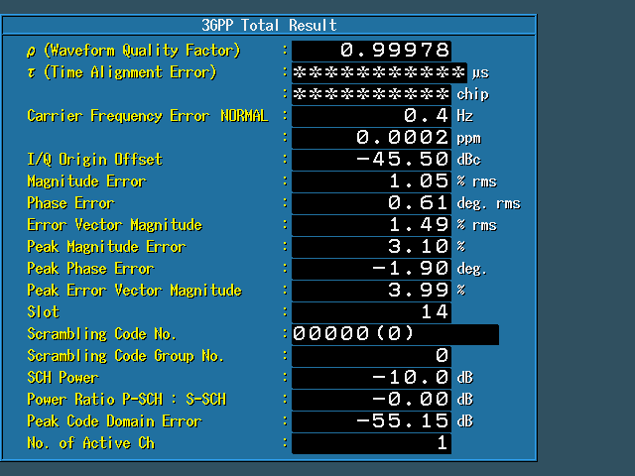
7. Frequency Error Measurement
- Carrier Frequency의 1Slot 평균치 Error를 측정합니다.
- PPM = ( Carrier Frequency Error / Carrier Frequency ) X 1E6
- Frequency Error의 측정방법은 다음의 순서를 따릅니다.
TRANSIENT
Modulation
3GPP
Auto Level
Set
SINGLE
or
REPEAT
Precise
설정항목
RBW
WIDE (Default)
VBW
5 MHz (Default)
ATTEN
Auto (Default)
Sweep
70 ms (Default)
Concise

Slide 23
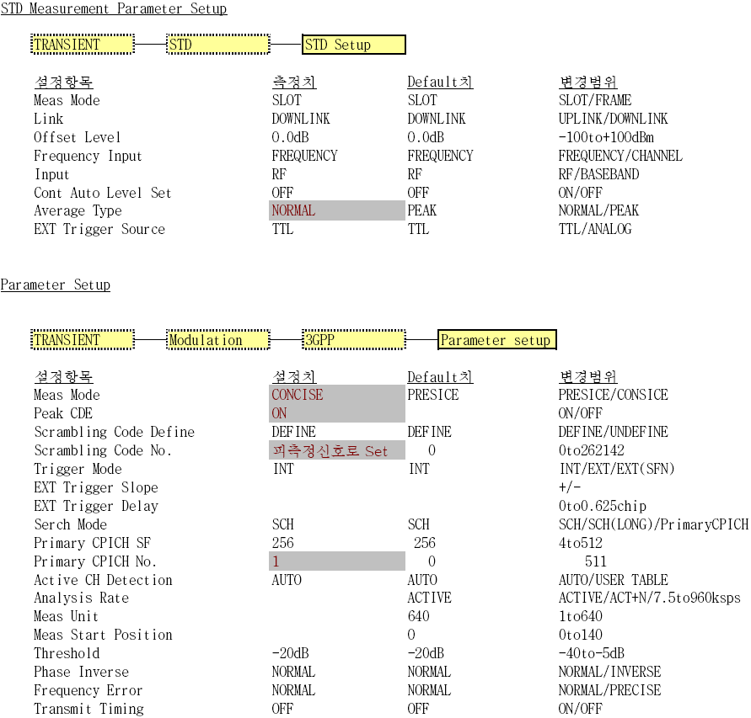
7. Frequency Error Measurement

Slide 24
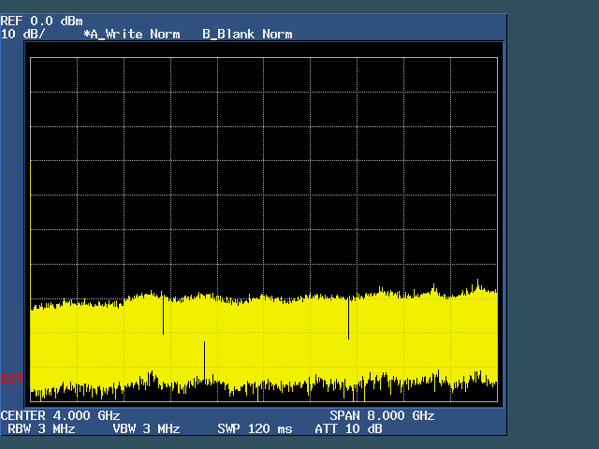
8. etc
UNCAL Message
: RBW, VBW, SWEEP 그리고 SPAN과 연관되어 어느 하나라도 부적절하게 설정 되었을 경우 나타난다. 이 상황에서 측정 시에는 부정확한 측정값을 가지게 된다.
- RBW를 크게 설정한다.
- VBW를 크게 설정한다.
- SWEEP을 길게 설정한다.
- SPAN을 작게 설정한다.
Calibration Fail
: Calibration 실행 중 Fail이 발행하였을 경우 다음의 사항을 점검하고 이상 발견 시에는 장비의
불량으로 처리될 수 있습니다.
- 초기화 이후 무신호 상태에서 노이즈 레벨이 심하게 올라와 있는지 확인(그림 참조)
- CAL OUT과 INPUT을 연결한 케이블이 이상이 없는지 확인.
- 임의의 신호 인가 후 Attenuation을 변화시켰을 때 클릭음이 들리는지와 신호의
크기가 심하게 변하는지 관찰. (신호는 변하지 않고 노이즈의 레벨만 변해야 정상)
- INPUT Connecter의 Center Pin이 파손됐는지 확인

Slide 25
8. etc
Mixer
RF
=
+
&
-
INPUT
RF
L.O.
RF
L.O.
RF
OUTPUT
INPUT
INPUT
Image Signal
L.O. (Local Oscillator)
RF
INPUT
1.5 GHz
L.O.
3.6 GHz
6.6 GHz
RF
OUTPUT
2.1 GHz
3.6 GHz
5.1 GHz
0 Hz
1 GHz
2 GHz
3 GHz
4 GHz
5 GHz
6 GHz
7 GHz

Slide 26
8. etc
f
s
IF Filter
f
(GHz)
Detector
0
1
2
3
(GHz)
2.1
3.6
5.1
RF Input
3.6
Mixer
3.6
f
(GHz)
Local
Oscillator
6.6
Crystal
Reference
Sweep
Generator
LCD Display

